Slide 1
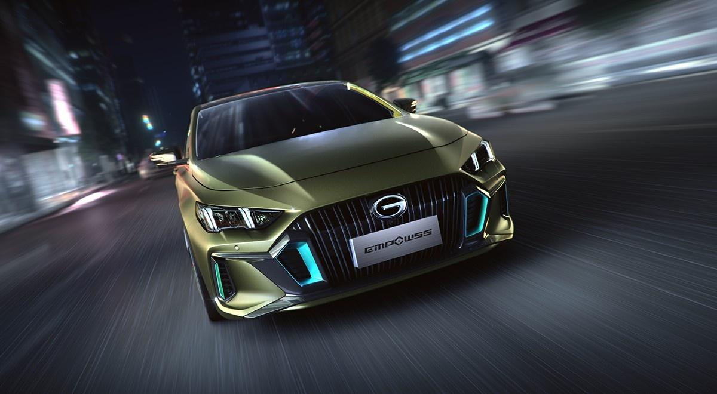
一祺智行 更美好
广汽传祺EMPOW55 影豹上市发布会
义乌站
意向策划方案

Slide 2
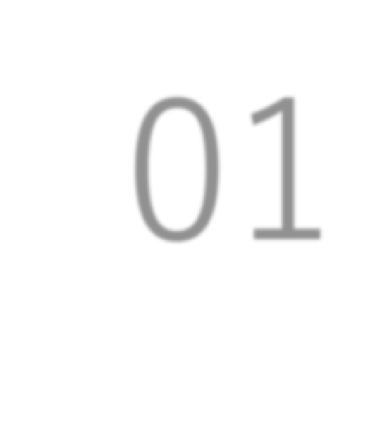
方案策略Solution strategy
01
激情 ✓ 潮酷 ✓ 运动
乐享 ✓ 个性 ✓ 体验

Slide 3
符合EMPOW55影豹汽车基因的客户群标签：
年轻潮酷 无畏独立 激情乐享 个性体验
迫切尝新 进步不止 眼光独到 自信领潮

Slide 4

目录
01
方案策略
02
场地推荐
Contents
03
传播规划
04
现场规划
05
执行规划
06
费用预算

Slide 5
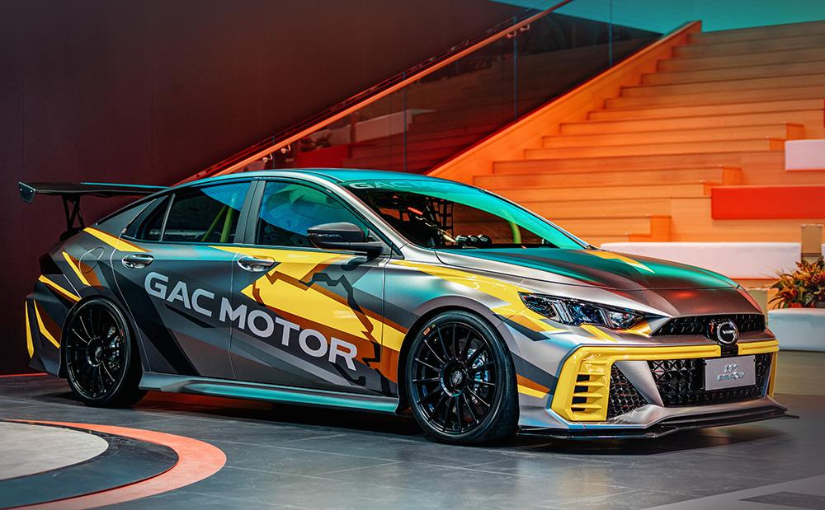
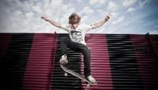





活动调性
运动 时尚 年轻 品味
打造一场 时尚潮酷 的 派对
互动感、体验感、融入感

Slide 6
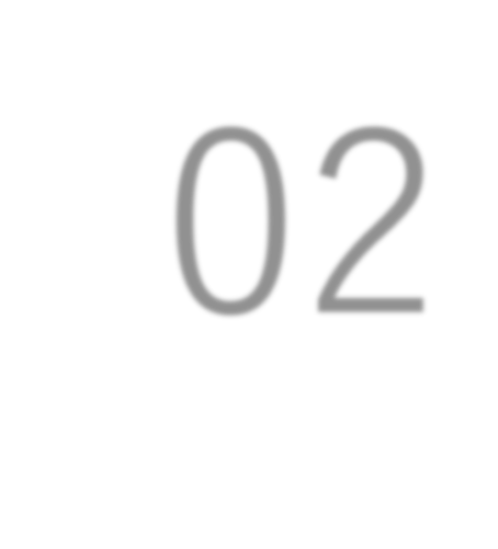
场地推荐
Site Recommendation
02

Slide 7

义乌国际赛车公园
义乌国际赛车公园位于浙江省义乌市大陈镇是国内唯一具有国际领先的综合性较强赛车运动公园，由国际资深团队以国际标准精心设计打造，国内最具有特色汽车运动为主题的旅游休闲小镇。
占地面积500亩，义乌国际赛车公园定期举办国内外大型汽车赛事。室内卡丁车场是国内屈指可数的大型室内车场，汽车特技表演场，拉力赛场，越野赛道、柏油路短道赛场。公园区域可进行品牌上市活动、赛车手培训、全国4S店试驾 ，驾驶员培训，汽车品牌赛道体验试乘试驾、汽车影视拍摄基地，露天音乐节，露天电影节，演唱会、学生夏令营等诸多赛事活动。公园二期的杜鹃花话基地、红枫基地、生态果园基地、人造海滩、房车基地、户外运动等农业生态旅游休闲项目。

Slide 8

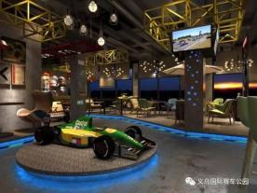
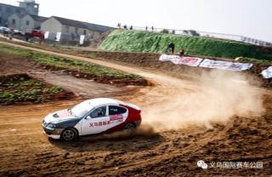
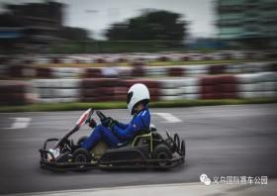
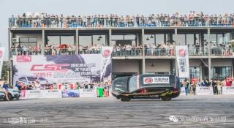
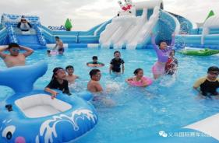
义乌国际赛车公园活动场地
活动面积：2000㎡
舞台数据：台口宽25m，台深10m，舞台高60公分，
可容纳人数：10000人
场馆配置：拉力赛道、卡丁车赛道、越野赛道、特技表演场、水上乐园、休息区、餐饮区等

Slide 9
活动概况
活动名称：EMPOW55影豹义乌区域上市发布会
活动时间：2021年8月
活动地址：义乌市国际赛车公园
活动人员组成：媒体30人、用户100人、现场客流
厂家人员、经销商店总、市场总监、销售总监、销售顾问
活动车辆：EMPOW55影豹汽车
活动形式：影豹汽车产品发布、揭幕仪式、车型解密、价格公布、首批车主交车仪式、
试乘试驾、多元化的现场互动体验等环节

Slide 10
传播规划
Communication Planning
03

Slide 11
传播规划
传播 矩阵
活动前 | 活动中 | 活动后
15天 | 1天 | 5天
传播主题：广汽传祺EMPOW55影豹汽车义乌上市会
线上视频
微信朋友圈视频传播、抖音视频传播、地标巡游打卡视频拍摄剪辑 | 现场活动照片直播平台、 现场花絮拍摄
微信朋友圈潮酷9宫格、公众号、电子邀请函推送 |  | 活动总结PPT、活动总结长图
后期总结视频剪辑，15s小视频剪辑
线上自媒体
线下 执行
线下配合
邀约媒体30家、邀请嘉宾名单梳理。 | 新车影豹汽车上市发布会 | 后期跟进30家媒体人的后续报道

Slide 12
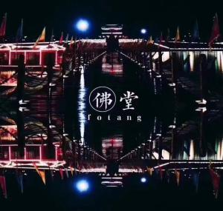
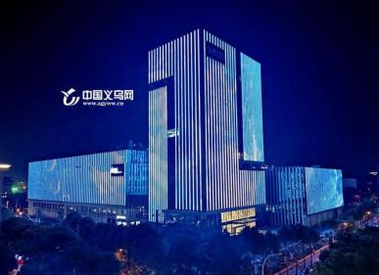
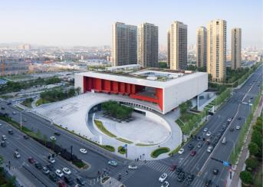
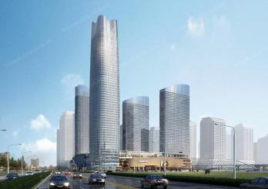
传播规划▪活动前
专业摄影师拍摄车型与义乌地标建筑相结合的时尚车型视频。
用于在微信公众号、论坛、车商平台、 朋友圈等传播，吸引区域客户关注。
体现时尚运动、潮流酷炫、乐享个性
发布会开场预热视频拍摄剪辑
EMPOW55影豹汽车引领 义乌新潮酷

Slide 13
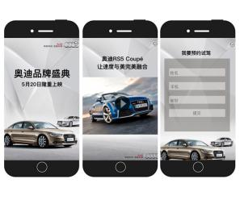

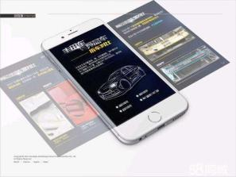
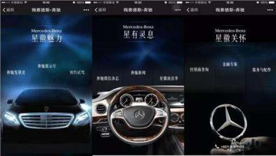
传播规划▪活动前
创意倒计时海报设计
传播周期：N-3
传播方式：朋友圈
H5邀请函定制
在通过H5邀请函邀请嘉宾和媒体的过程中，体现本次活动的主题：一祺智行 更美好

Slide 14
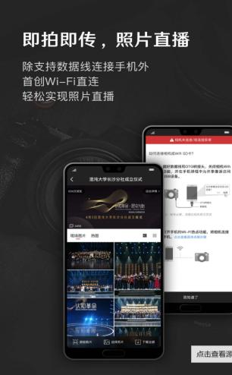
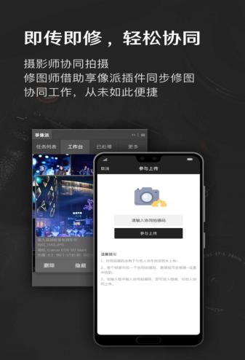
传播规划▪活动中
照片直播平台
发布会现场，利用云摄影技术将活动情 况实时进行传播；
在活动结束后挑选关键环节照片，制作 精美长图进行活动传播。
让更多的客户更全面的了活动情况，增 加参与性与互动性，提升活动信息传播 及时性。

Slide 15
传播规划▪活动中
一祺智行 更美好
EMPOW55影豹
+
10 家媒体发稿
传统强势媒体
移动新媒体
垂直网络媒体

Slide 16


传播规划▪活动后
活动稿件传播
活动结束，利用自有媒体平台，如公众号、微 博、论坛等发布新车上市及活动总结稿件。
活动结束，发布会邀请的30家媒体进行稿件发布。
活动视频总结
视频采集设备，后期剪辑制作成活动总结视频，后期将分别制作成不同时间格式，便于及时传播，并下发到各特约店，在各特约店内进行播放宣传。
传播稿件
活动总结视频

Slide 17
现场规划
Site Planning
04

Slide 18
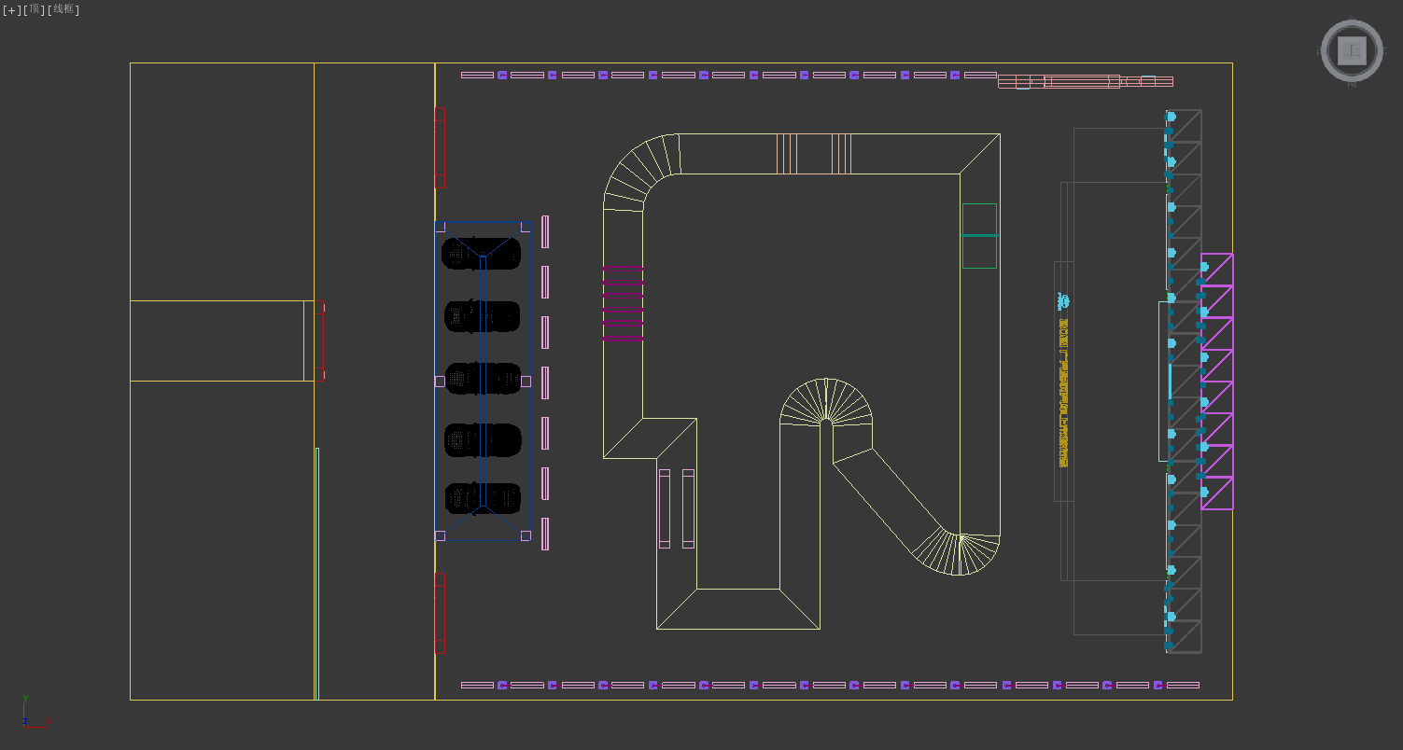
现场规划▪场地规划图
试驾车口
二楼观看区
观看区
试驾上车区
演艺休息区
入口
休
息
区
冷
餐
区
试驾区
舞
台
区
二楼观看区
出口
媒体区
控台区

Slide 19
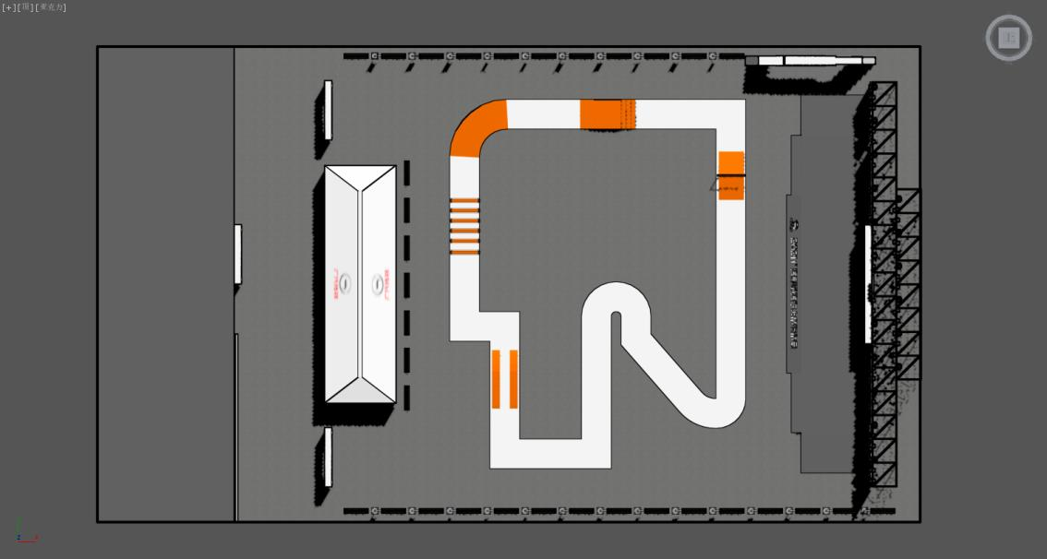
现场规划▪场地意向平面图

Slide 20
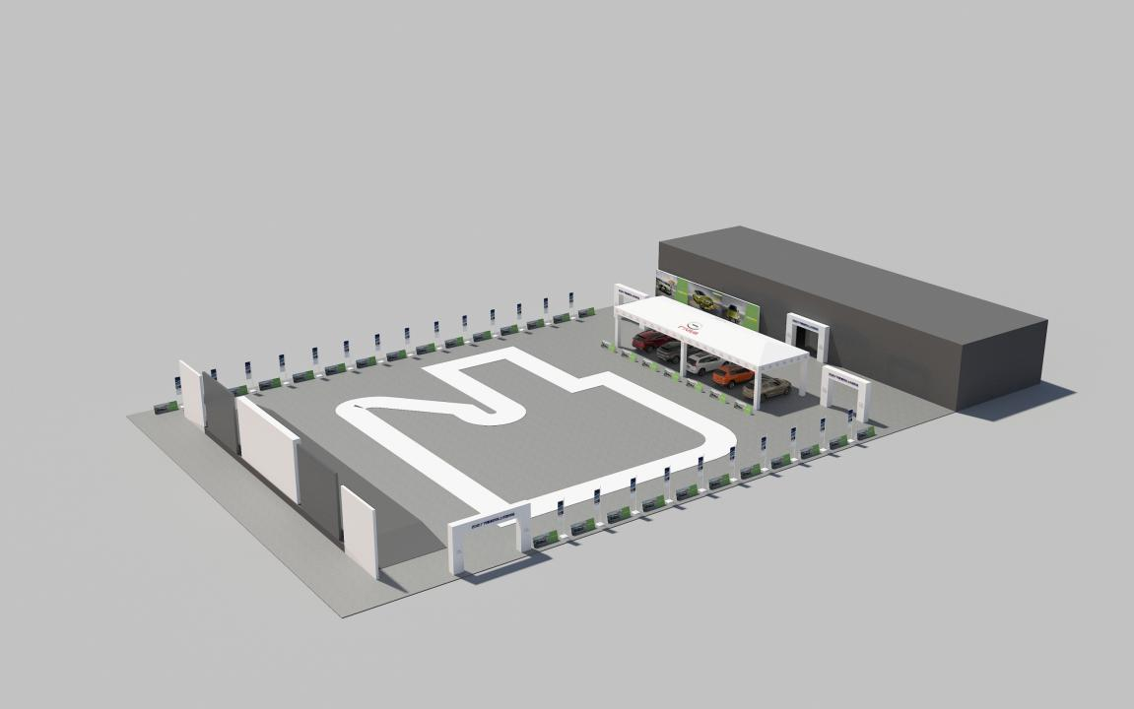
现场规划▪场地意向效果图

Slide 21
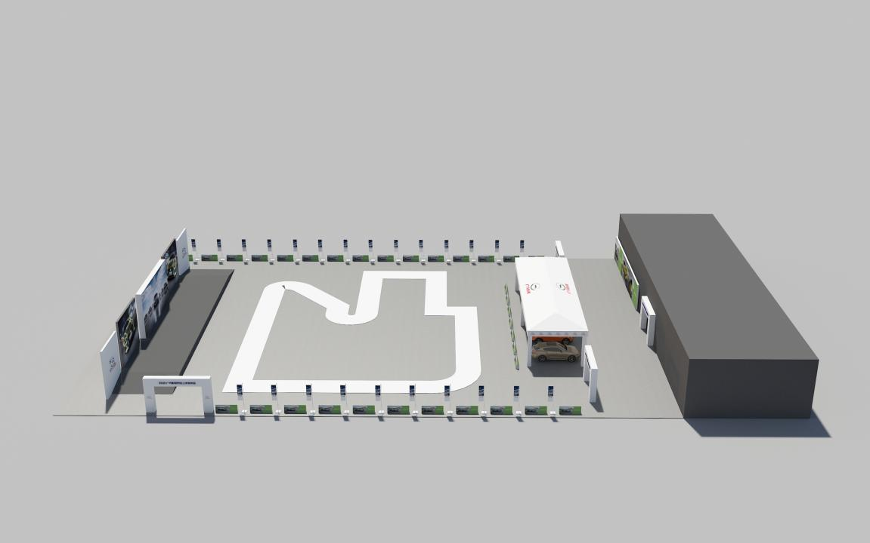
现场规划▪场地意向效果图

Slide 22
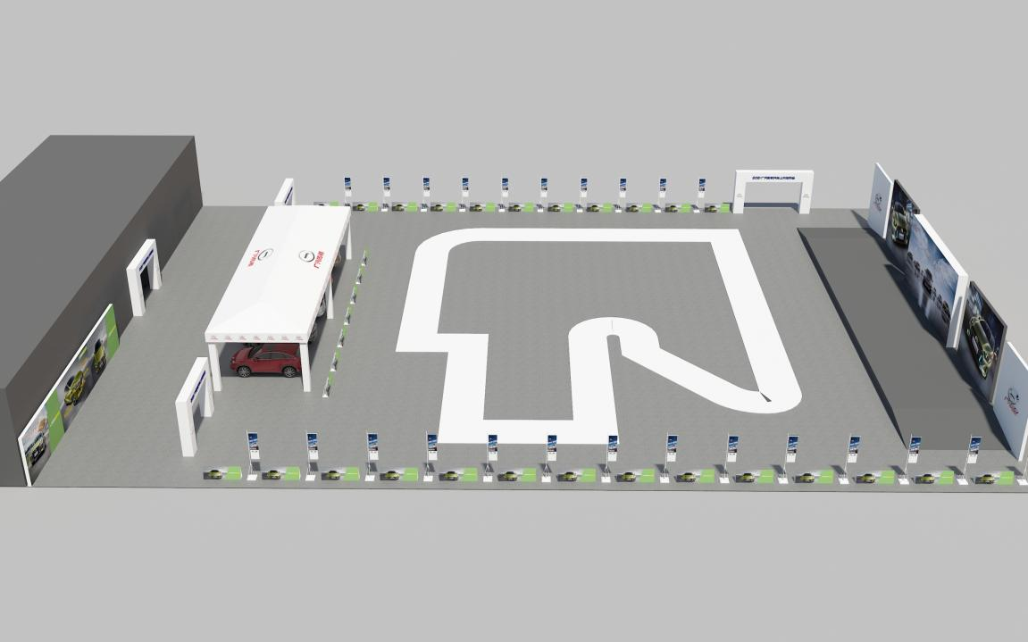
现场规划▪场地意向效果图

Slide 23
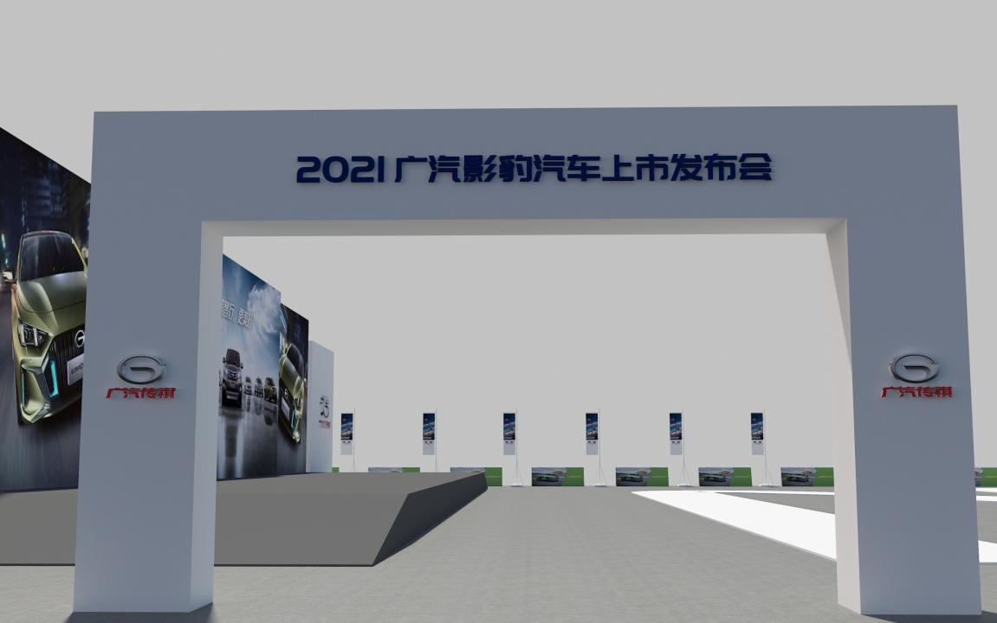
现场规划▪场地意向效果图

Slide 24
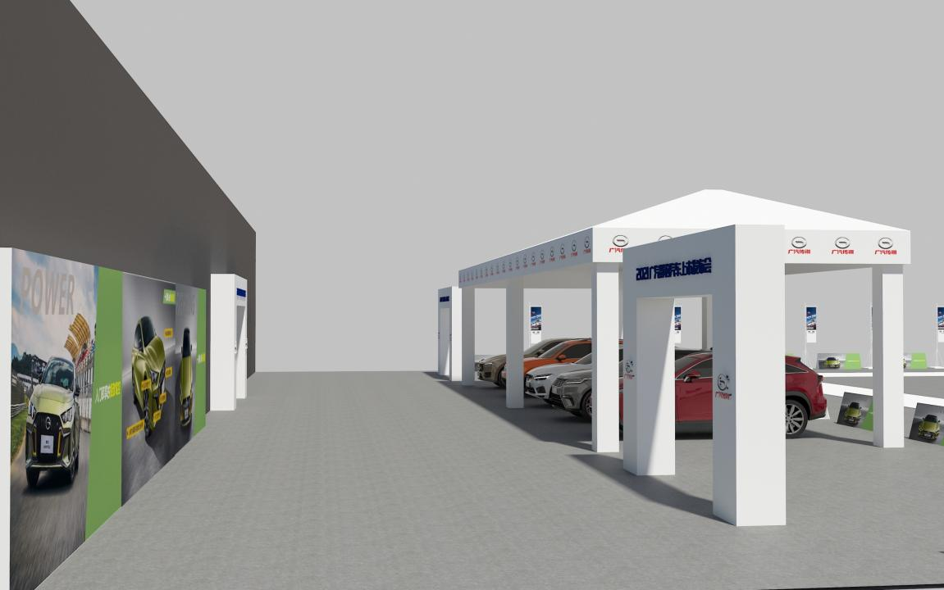
现场规划▪场地意向效果图

Slide 25
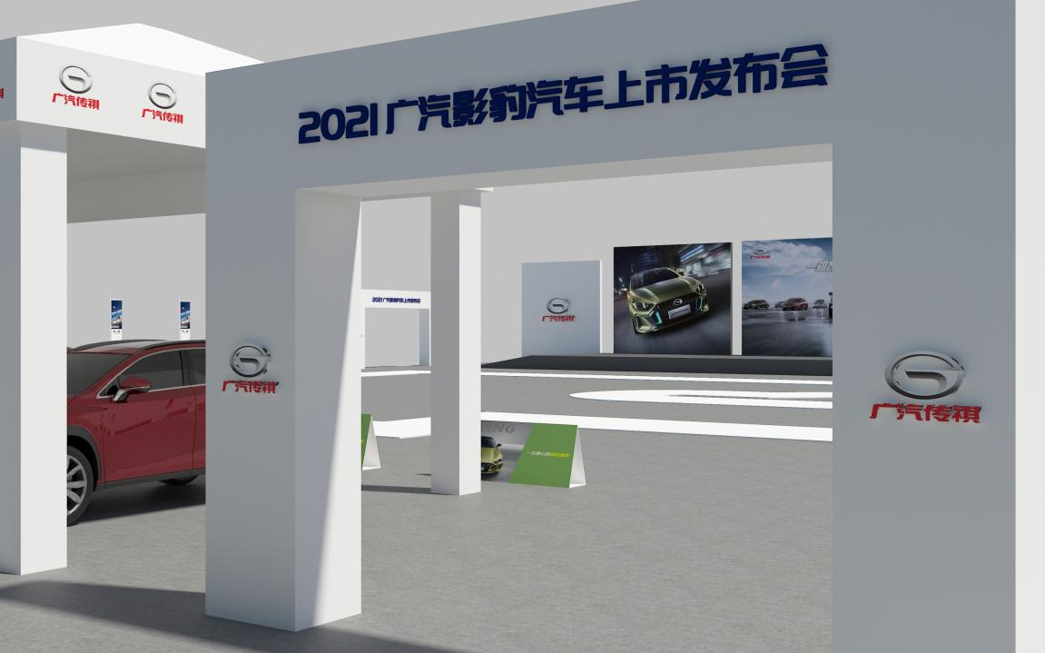
现场规划▪场地意向效果图

Slide 26
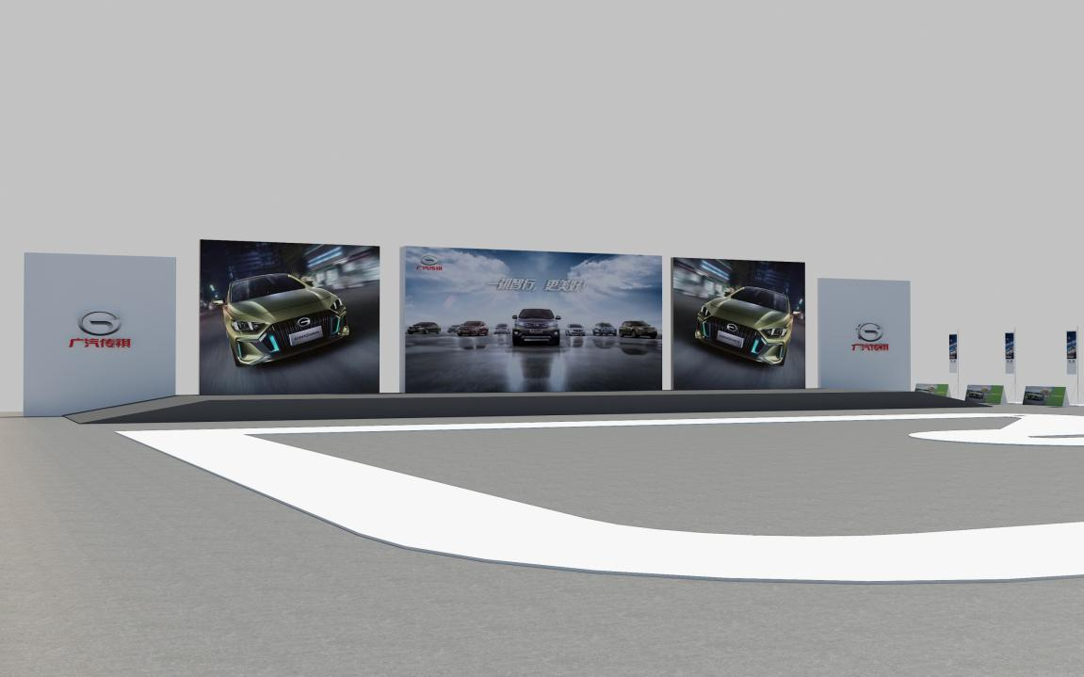
现场规划▪场地意向效果图

Slide 27
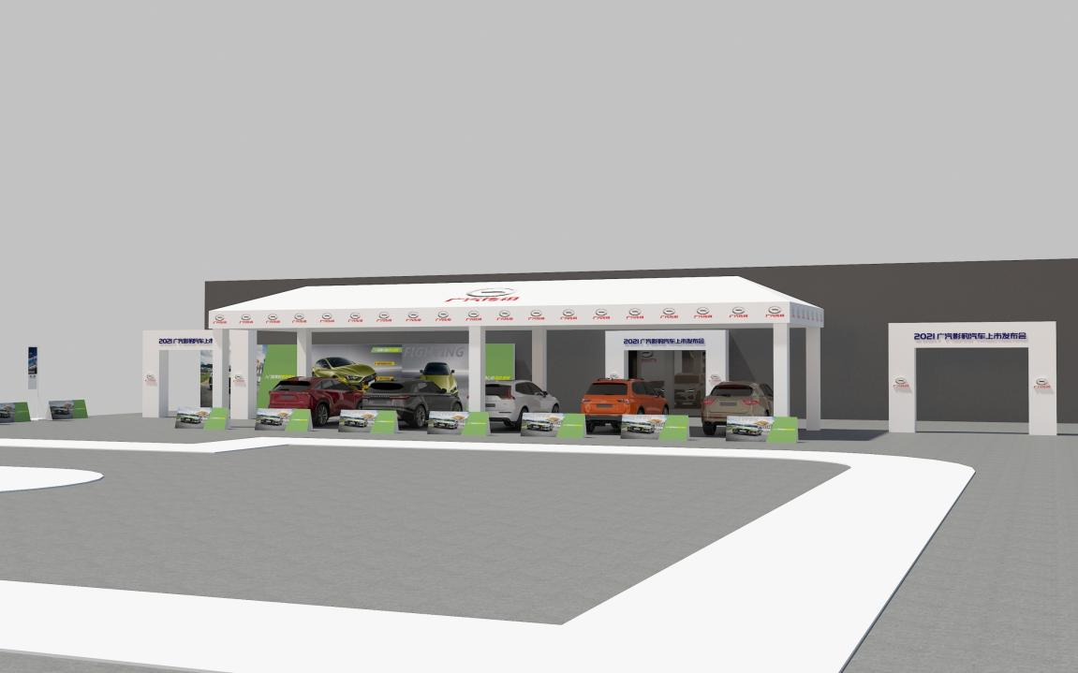
现场规划▪场地意向效果图

Slide 28
执行规划
Executive Planning
05

Slide 29
执行规划.流程
时间 | 环节 | 内容 | 备注
17:00-17:30 | 活动签到 | 嘉宾抵达、签到；宣传频循环播放 | 茶歇开放； 媒体拍照； 暖场视频、音乐播放；
 | 车型静展 | 外场车型静态展示、车模站台、媒体拍照
17:30-17:33 | 开场倒计时 | 主持人开场倒计时播报、开场音乐、屏幕倒计时，接品牌解读视频。 | 屏幕倒计时画面、 品牌解读视频
17:33-17:50 | 主持人开场 | 由品牌解读视频引出主题 | -
17:50-18:00 | 领导嘉宾介绍 | 主持人介绍到场领导嘉宾媒体。厂家领导致辞、区域领导致辞 | 领导演讲稿、欢迎词
18:00-18:05 | 新车揭幕 | 车型随模特走秀路线进行亮相，模特配合出场，揭幕仪式 | 主持人串词、揭幕仪式音乐
18:05-18:15 | 车型解密 | 主持人串词，播放新车TVC广告，介绍产品讲师上台全方位介绍新车亮点 | TVC视频素材确定 车型介绍PPT准备
18:15-18:20 | 乐队表演 | 表现新RDX已换新颜，致敬曾今，改变自己突破自己 | 表演曲目：新版曾经的你
18:30-18:35 | 公布价格 | 价格公布、销售政策说明 | 主持人串场、价格PPT、政策PPT
18:35-19:00 | 试驾+交车仪式 | 首批车主交车仪式-车主讲话 | 主持人串词
19:00-19:45 19:45-20:30 | 乐队表演& 活力街舞 After party | 舞蹈演员以快闪的形式从人群中闪出，配合DJ打碟用激情活力的街舞表演， Party 时段开始。 主持人宣布活动结束，媒体客户交流活动持续 | 媒体关系维护，引领客户陆续退场

Slide 30
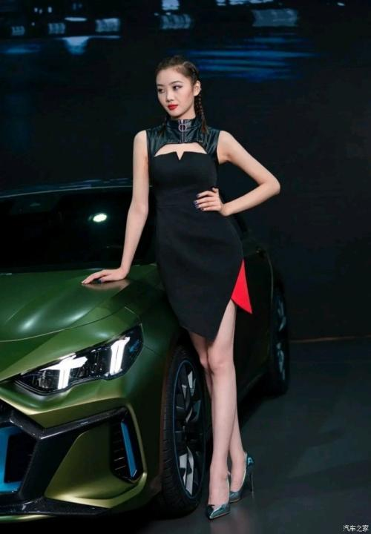
新影豹提前进场遮幕布
年轻活力的站车模特为 新影豹亮相增彩，车模站台
礼仪到位迎接宾客
媒体对发布会现场进行拍照
执行规划▪签到暖场

Slide 31

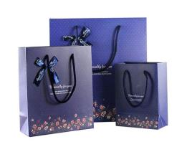
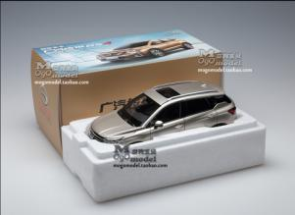
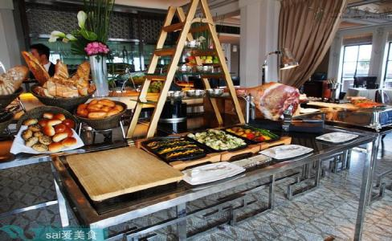
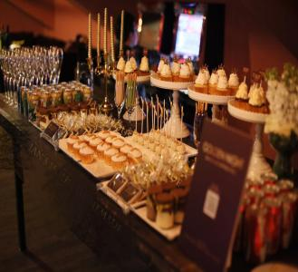
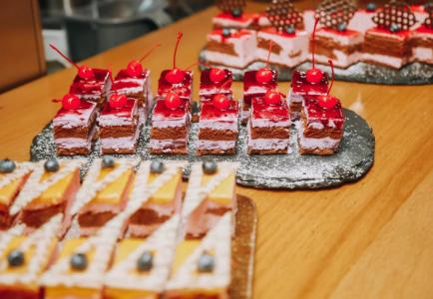
执行规划▪签到暖场
领导嘉宾签到入场 ；
特色冷餐开放；
特色小礼品布置在每一桌，活动结束后宾客可以带走；
暖场视频循环播放

Slide 32
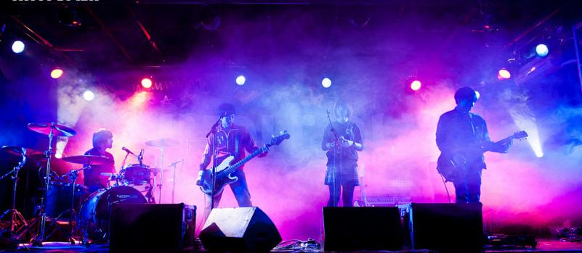
执行规划▪乐队表演
义乌新潮流，新时尚的代表乐队。
呼应“新EMPOW55影豹”
推荐节目：
—体现年轻时尚、青春活力
—致敬曾经，改变和突破
—无限热爱、潮流时尚永不褪色

Slide 33




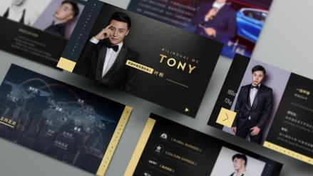
执行规划▪主持人推荐

Slide 34
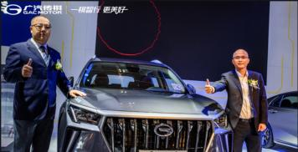

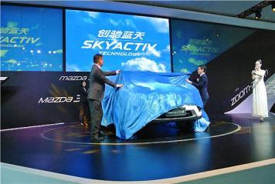
执行规划▪新车揭幕亮相
新车揭幕仪式
开场后新车由车衣遮住，灯光配合突出神秘感。
全场灯光秀配合车模走台，车模到位后，大屏幕显示揭幕倒计时，有车模解开车衣。
T台新车启动，缓缓向前驶向舞台前方，在指定点位停住。
（图片为其他车型意向图）

Slide 35
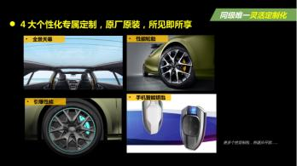

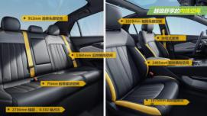

执行规划▪车型解密
主持人 串场、产品介绍
专业培训师新车亮相出场并进行车型亮点讲解；
配合产品视频和广告TVC以提升嘉宾的记 忆点。
（图片为其他车型示意图）

Slide 36


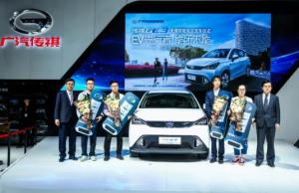
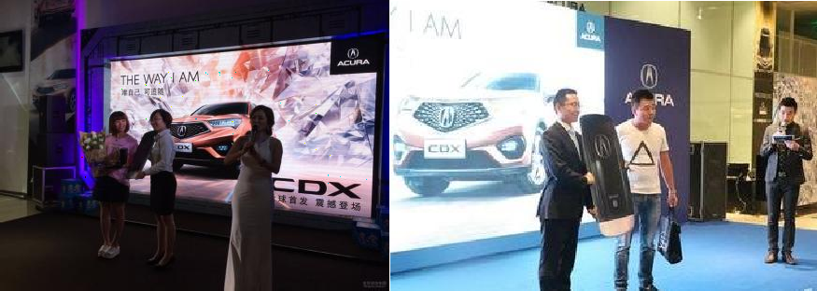
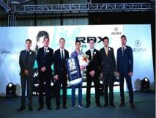
价格PPT及政策PPT公布
首批车主交车仪式
（图片为示意图）
执行规划▪价格公布&交车仪式
最优配置、最优品质、最优价格

Slide 37
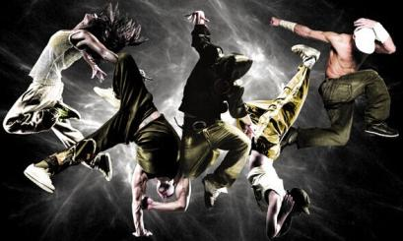
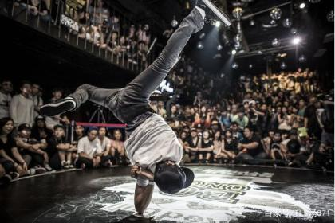

执行规划.舞蹈表演
定制活力街舞
90后已经成长为当今社会的中间力量， 生活压力也随之而来，
他们渴望突破，找到出口，以积极的态度面对生活。
基于85、90后消费群体，
现场邀请专业舞者表演以快闪的形式从人群中闪出， 配合DJ打碟用激情活力的街舞表演，提升活动深度。

Slide 38



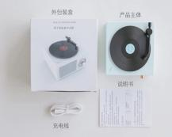


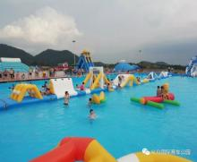
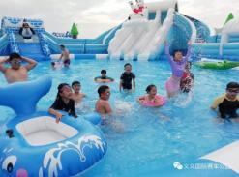
礼品三：
名称： 水上乐园门票
执行规划▪礼品定制
到场客户礼品：礼品发送3种
礼品一：
名称：复古情怀多功能蓝牙音响
礼品二：
名称： 复古情怀便携式音响

Slide 39
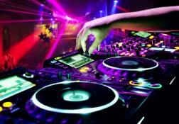



执行规划.After Party
疯狂DJ
DJ花式打碟引爆全场，炒热现场气氛。
让嘉宾尽快融入到Party中，感受不一样的潮流 生活方式，与EMPOW55影豹全场一同嗨起来。借力义乌国际赛车公园水上乐园自然客流。
外籍女DJ

Slide 40
费用预算
Cost Budget
06

Slide 41
正如传媒THANK YOU!

